Slide 1
Notes:
Компания Арте производитель сложных настенных покрытий. Это премиальный сегмент настенных покрытий . Настенные покрытия Arte украшают стены как жилых домов, так и проектных интерьеров в более чем 80 странах мира.

Slide 2
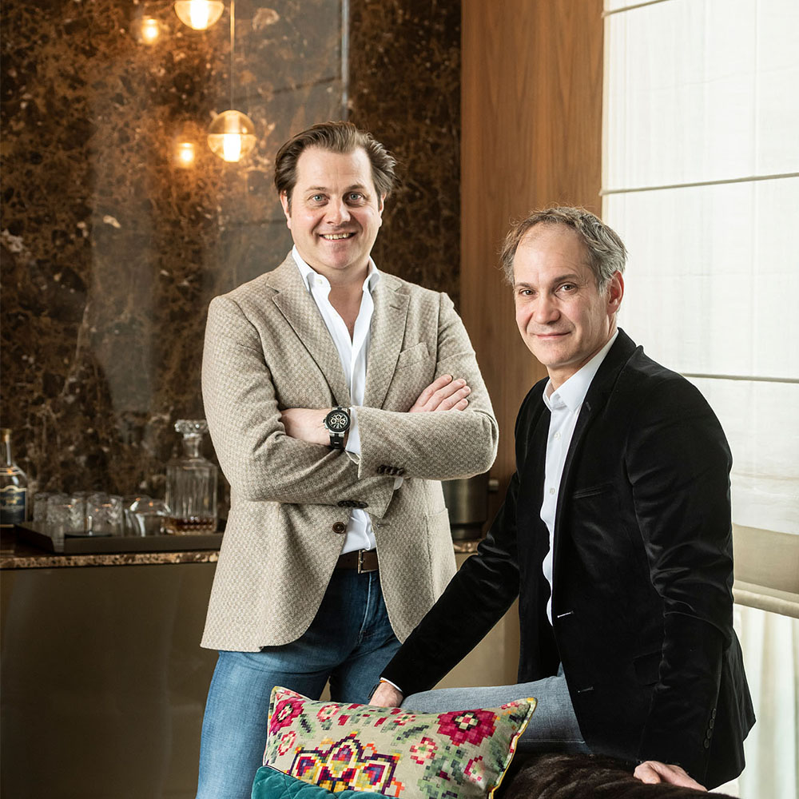
Филлип и Стивен Дессарт
Notes:
Компания, принадлежащая семье Десарт, работает с 1981 года. На фотографии 2 брата Филип и Стивен Десарт.

Slide 3
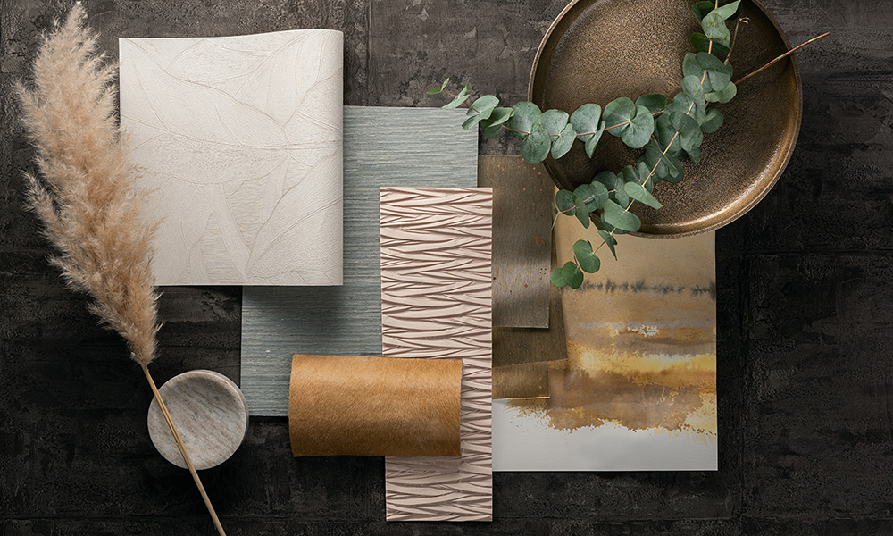
Все новые коллекции должны быть инновационными и трендовыми, а также иметь высокое качество.
Notes:
Каждый год собственная команда опытных дизайнеров создает несколько новых коллекций. Все эти новые продукты должны быть инновационными и трендовыми, а также иметь высокое качество. Много времени и сил уходит на исследования: Arte постоянно ищет новые методы производства и качественные материалы. Это объясняет, почему разработка новой коллекции может легко занять больше года.

Slide 4
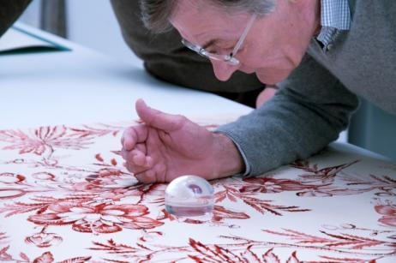
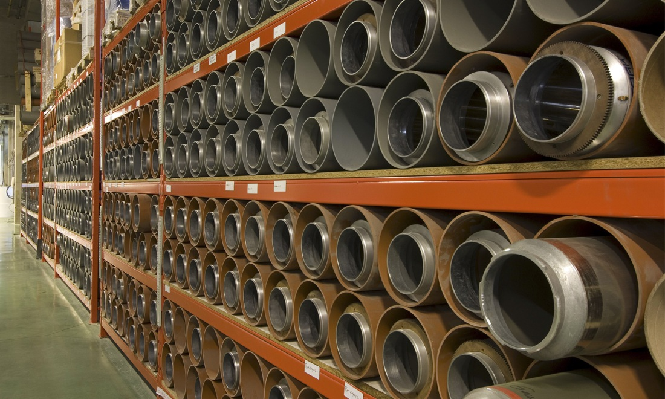
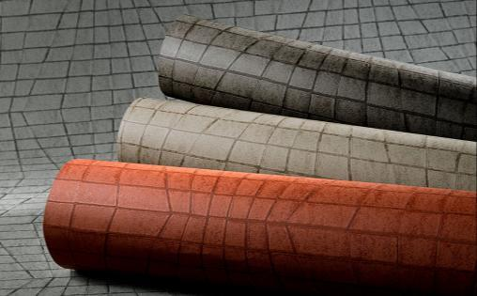
дизайн-студия
производство
дистрибьюция
Notes:
Арте – бренд «3 в одном»: компания имеет собственную дизайн-студию (т.е. является разработчиком); Арте – производитель; и Арте – дистрибьютор: в ближайших странах (Бельгия, Голландия, Германия, Франция) компания самостоятельно ведет все поставки и распространение (аналогично тому, как у нас есть свои филиалы – Питер, НН, Калининград). В других странах (а их более 80 по всему миру) Арте имеют эксклюзивных партнеров, и в России этот бренд представляем мы.
В сочетании этих трех функций – преимущество Арте: дизайнеры могут напрямую обращаться к технологам и операторам печатных станков для выбора лучшей техники печати, а также напрямую получать обратную связь от распространителей в отделе дистрибьюции (например, информацию по предпочтениям дизайнов или цветов той или иной страны). Нахождение всех трех подразделений в одном месте – это значительное сокращение времени выпуска и реализации коллекции, а также оперативное решение всех проблемных вопросов.
Кстати, на фото слева – основатель, владелец и главный дизайнер компании Жан-Пьер Десарт.

Slide 5
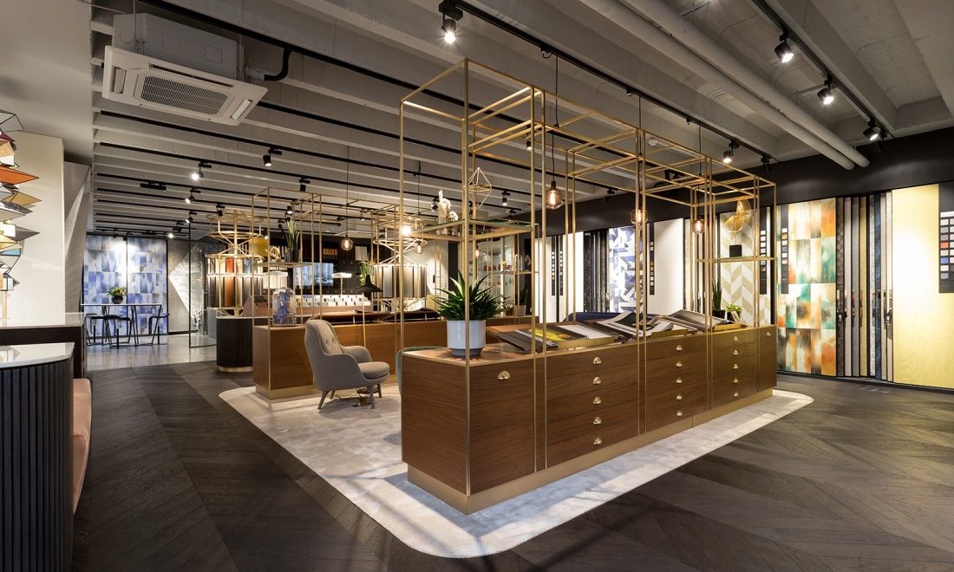
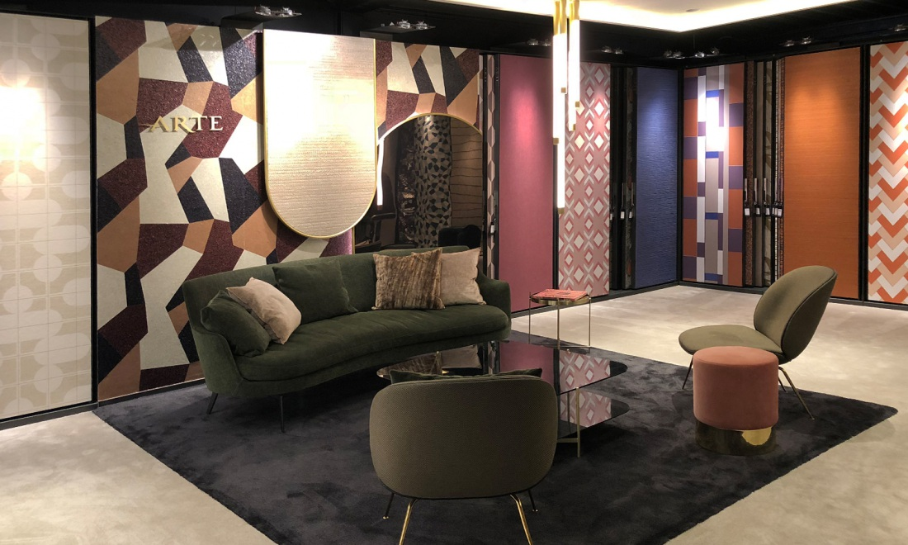
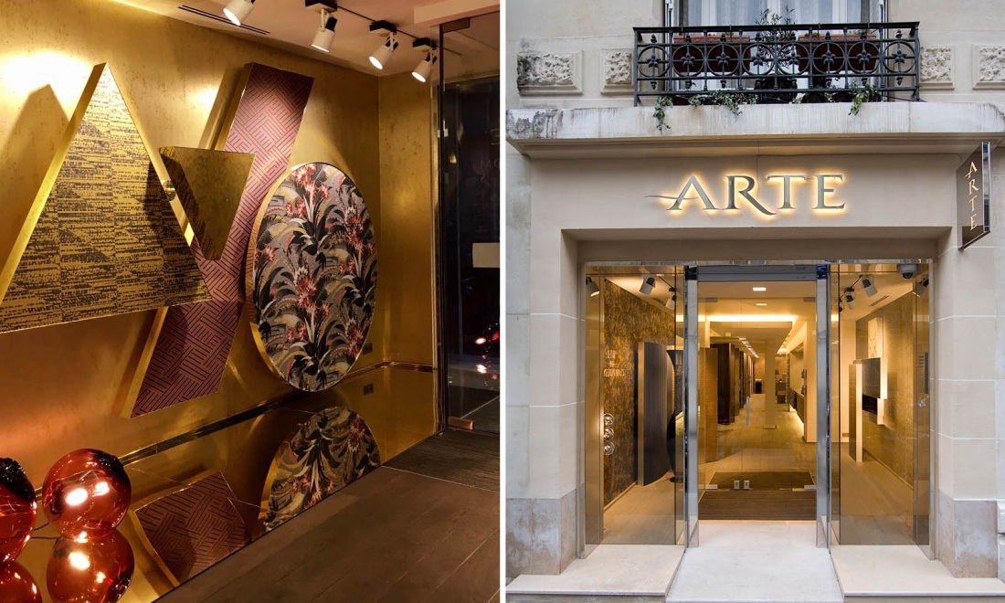
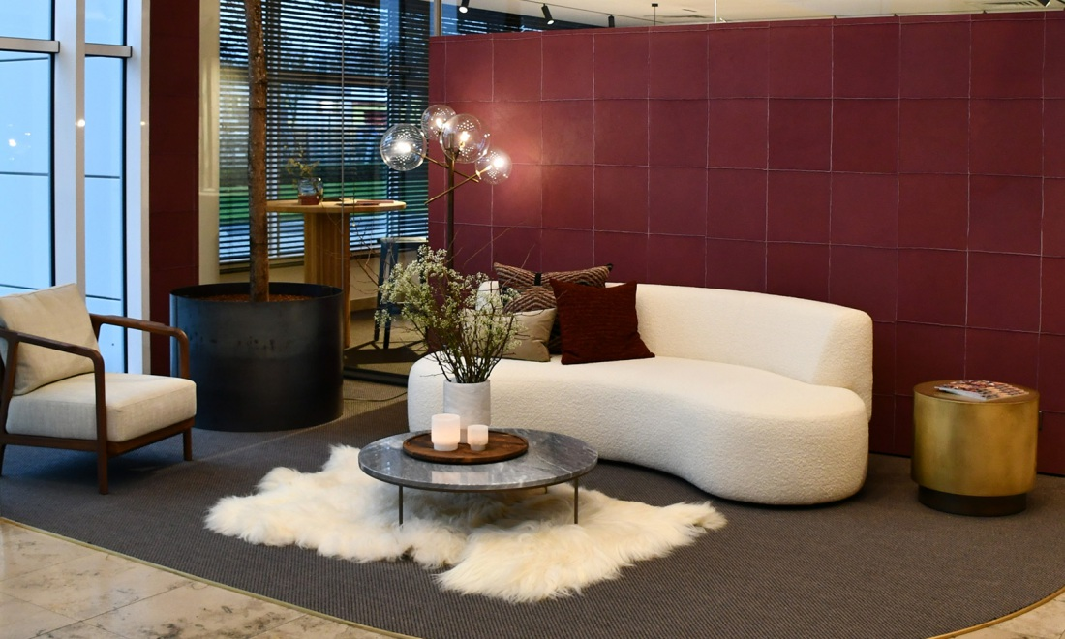
Шоу румы по всему миру

Slide 6
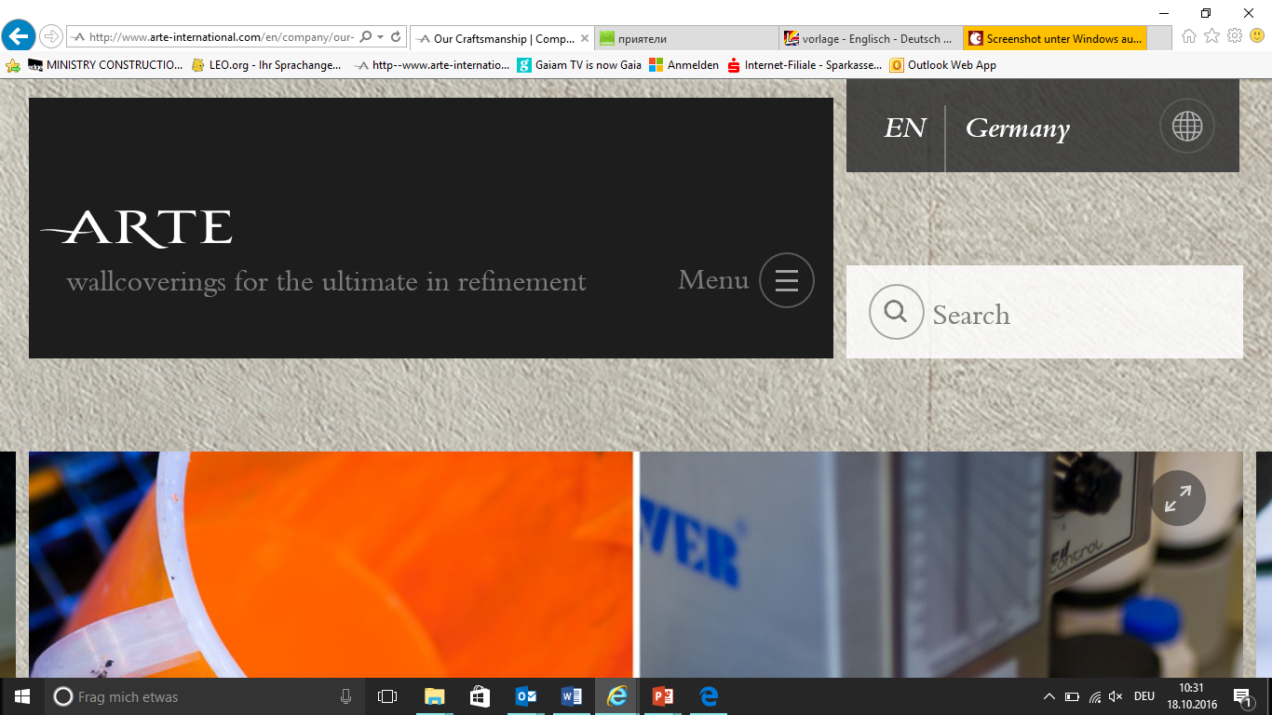



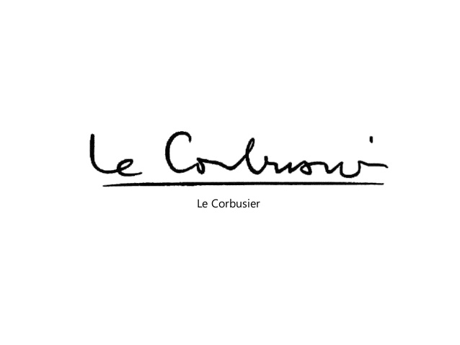

Essentials

Slide 7
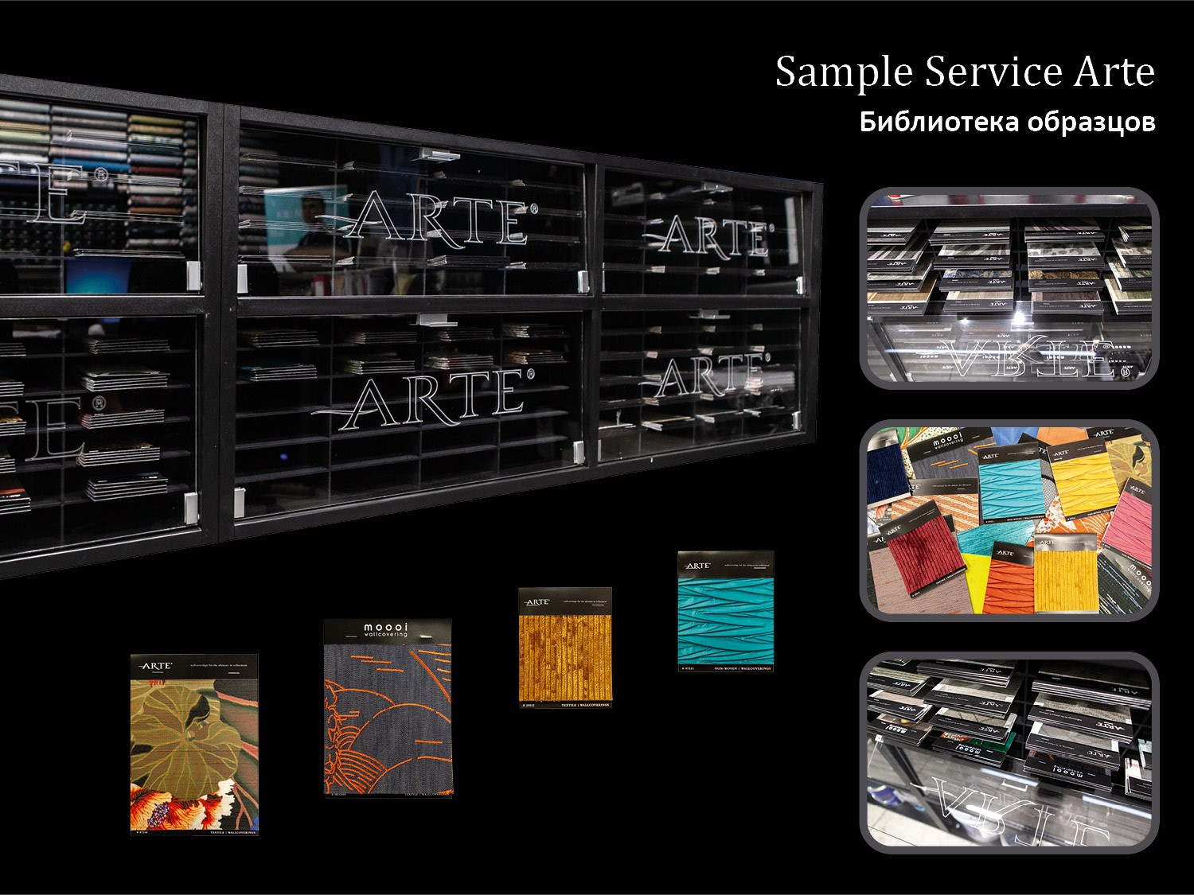

Slide 8
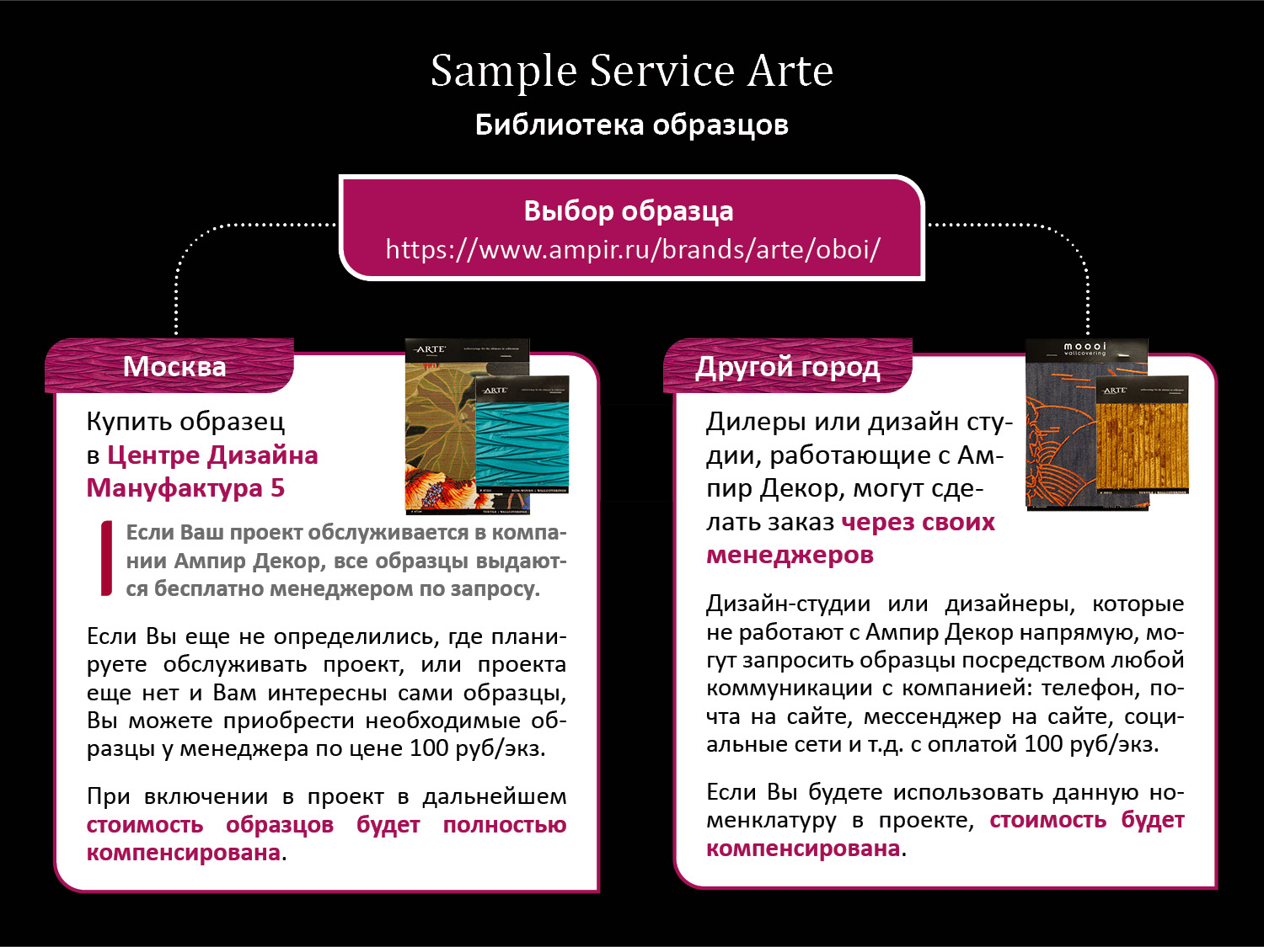

Slide 9
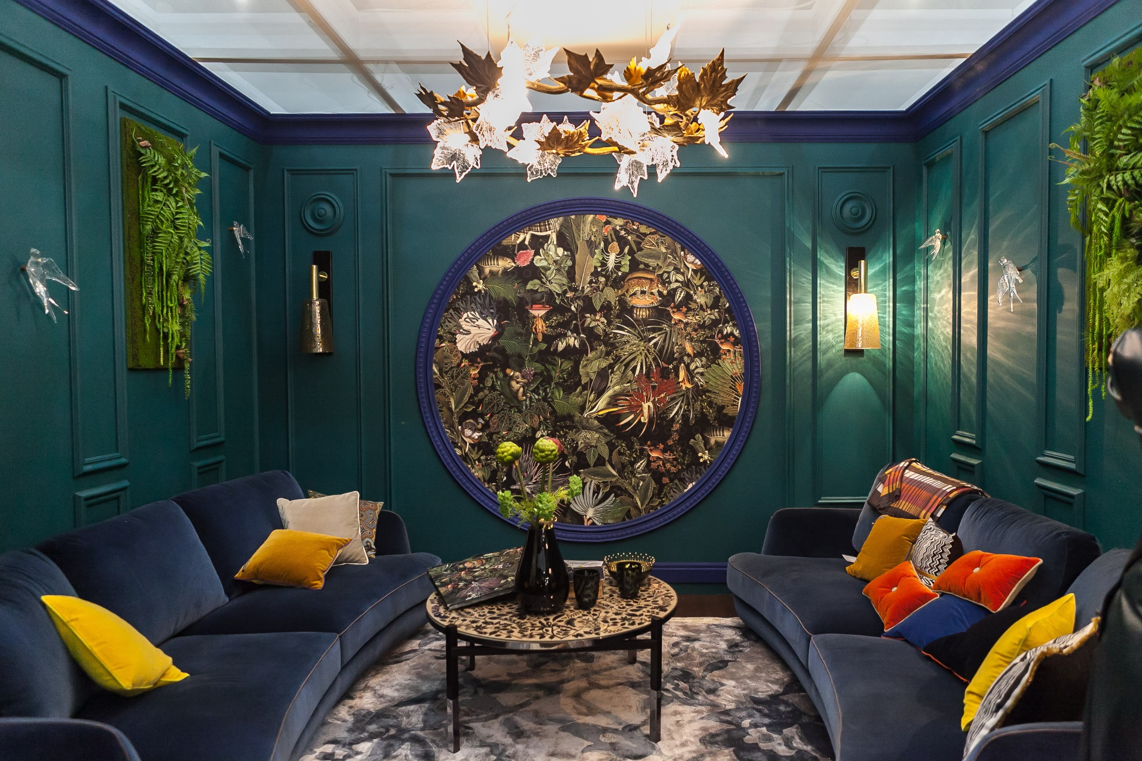
БАТИМАТ 2020

Slide 10
Velveteen
Couture
3D текстиль

Slide 11

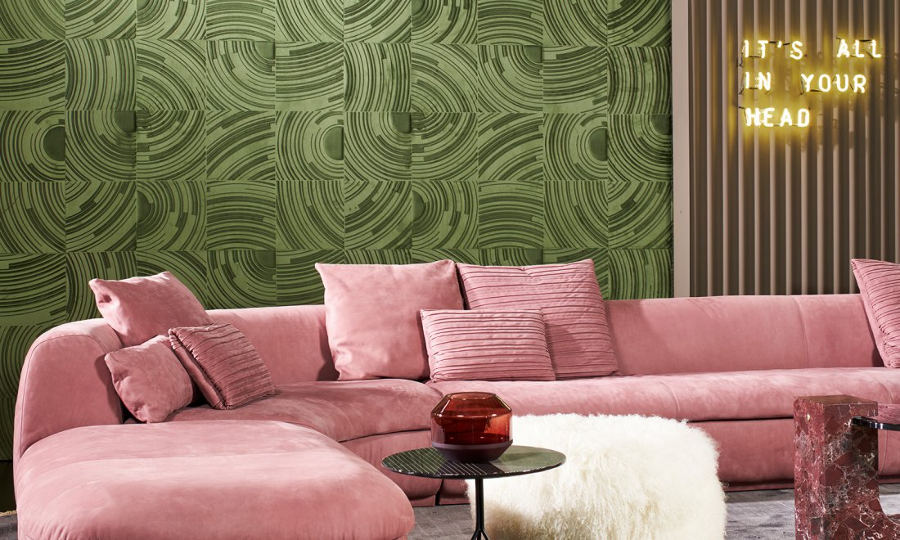



Twirl 120см
Notes:
Плитка из элементов круга

Slide 12
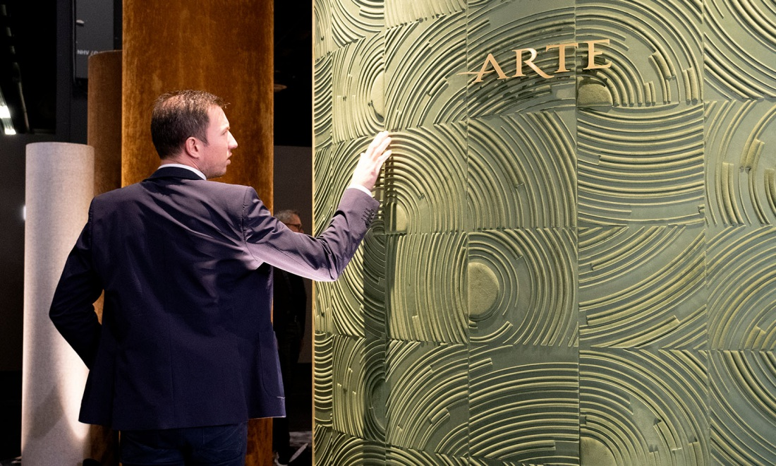
Notes:
Интригующая, элегантная и роскошная, коллекция Velveteen придаст ноту эксклюзивности любому интерьеру. Мягкий и нежный вельвет создает необыкновенные цветовые и световые нюансы на стене и порождает непреодолимое желание прикоснуться к нему. А благодаря инновационной технологии 3D формования настенные покрытия имеют особый рельеф и глубину. Никогда еще ощущения от стен не были такими приятными.

Slide 13
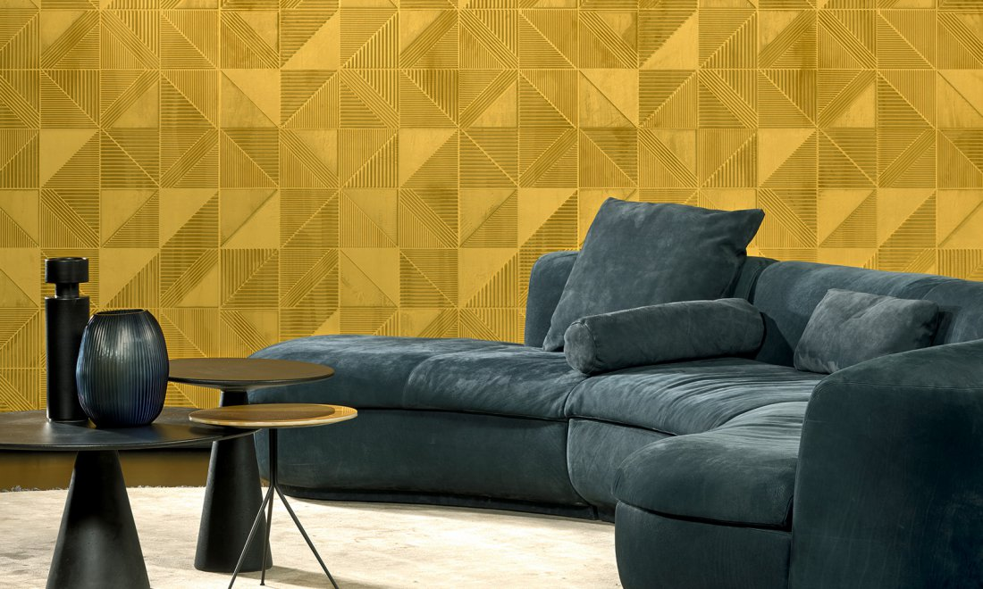




Trapeze, 91,44см Прямоугольники трапеции из деревянных фрагментов, инкрустированные металлической фольгой (6 цветов )
114 см
Notes:
Плитка из квадратов и ромбов

Slide 14
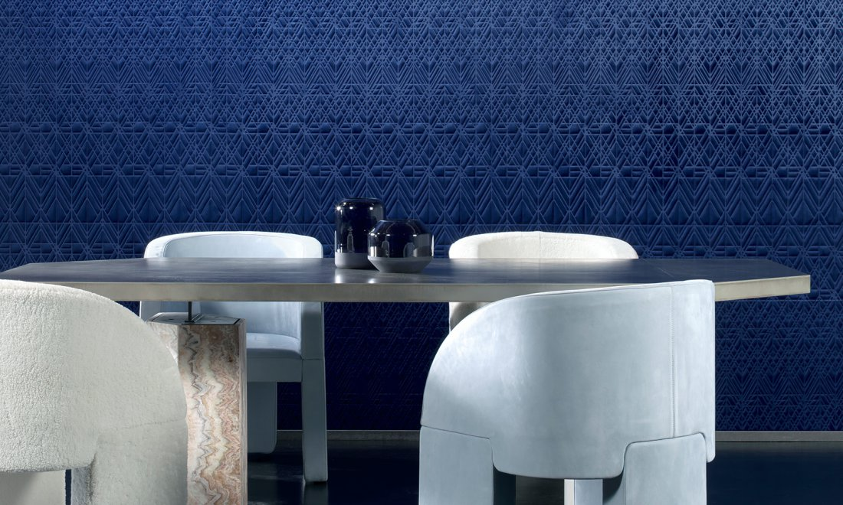




120 см
Notes:
Художественное переплетение линий Vector, похожий на тонкую и деликатную резьбу по дереву,

Slide 15
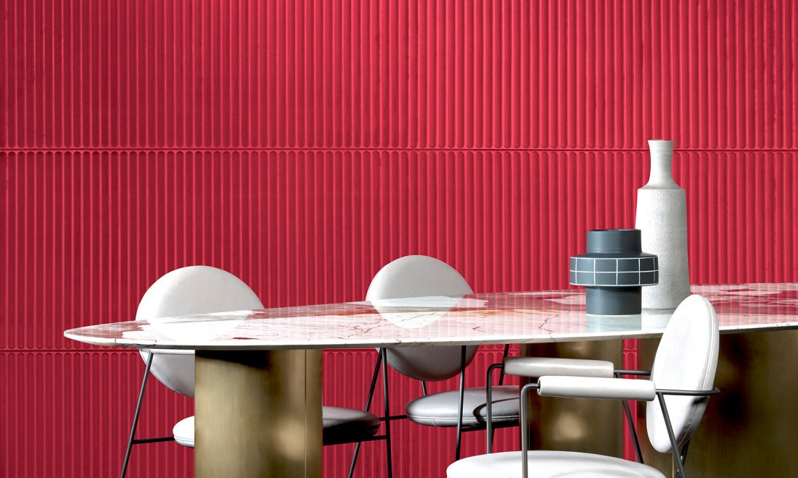




Grain, 91,44 см Коллаж из идеальных квадратов. (12 цветов)
120 см
Notes:
вертикальные ребра Ridge

Slide 16
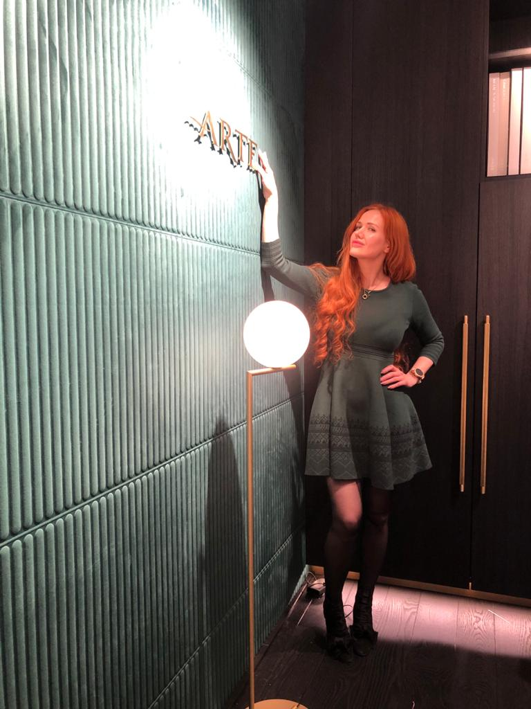

Slide 17
Wildwalk
Exquisite
флизелин, бумага, фольга, микрофибра

Slide 18
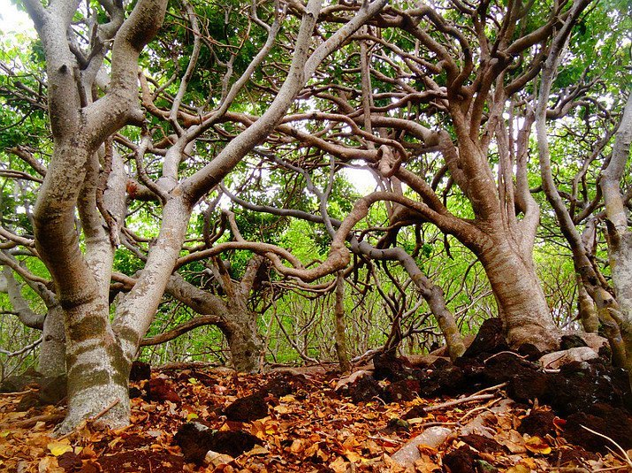
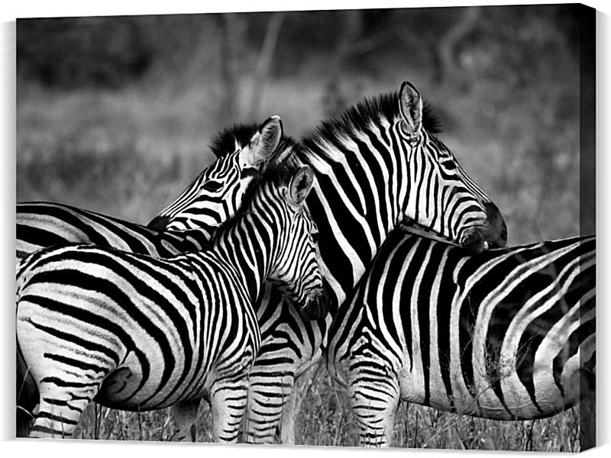

Slide 19
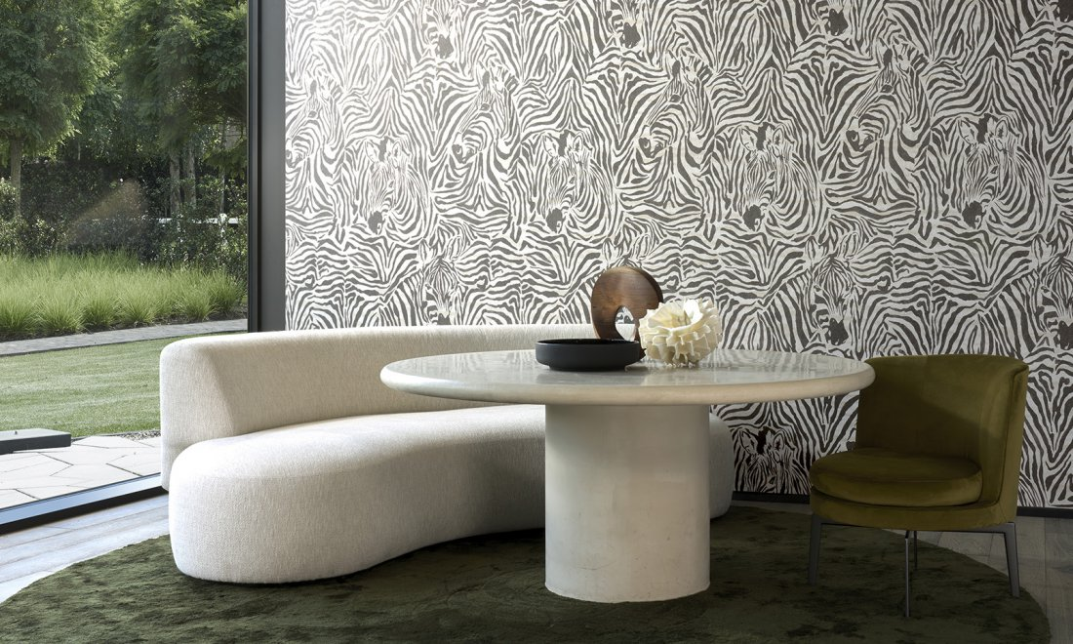


Grant 0,90 см

Slide 20
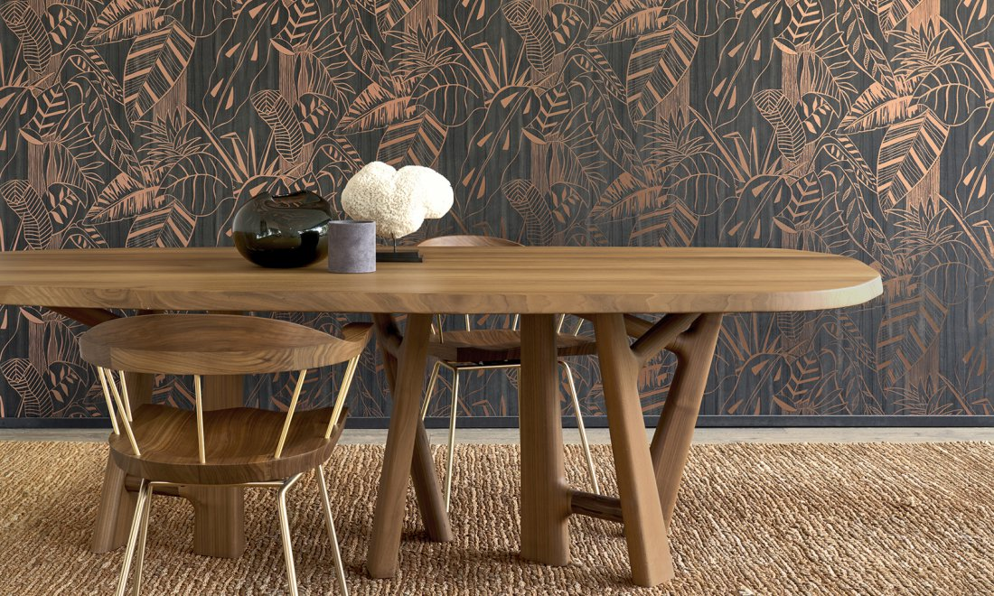
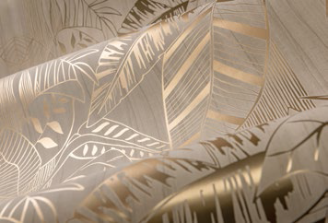

Tessella 0,90см. Ритмичный плиточный рисунок, ссылается на греческую и римскую античность (3 цвета)
Eden

Slide 21
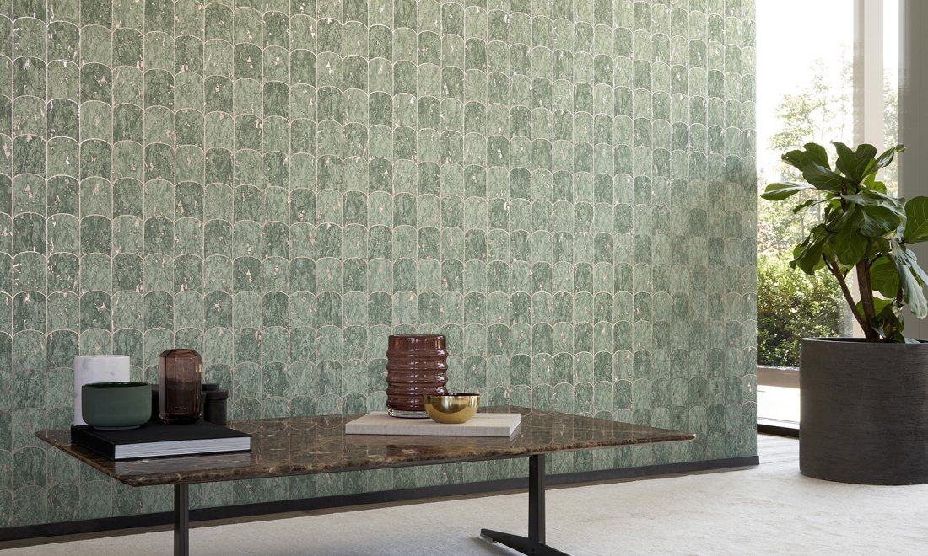
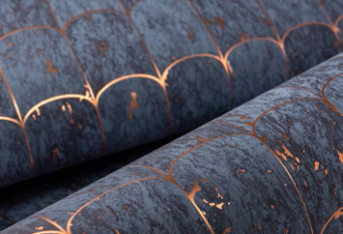



Traverse 0,90см. Акцентный слой глянцевых металлических чернил обеспечивает «особый эффект» в золоте или серебре. (3 цвета)

Slide 22

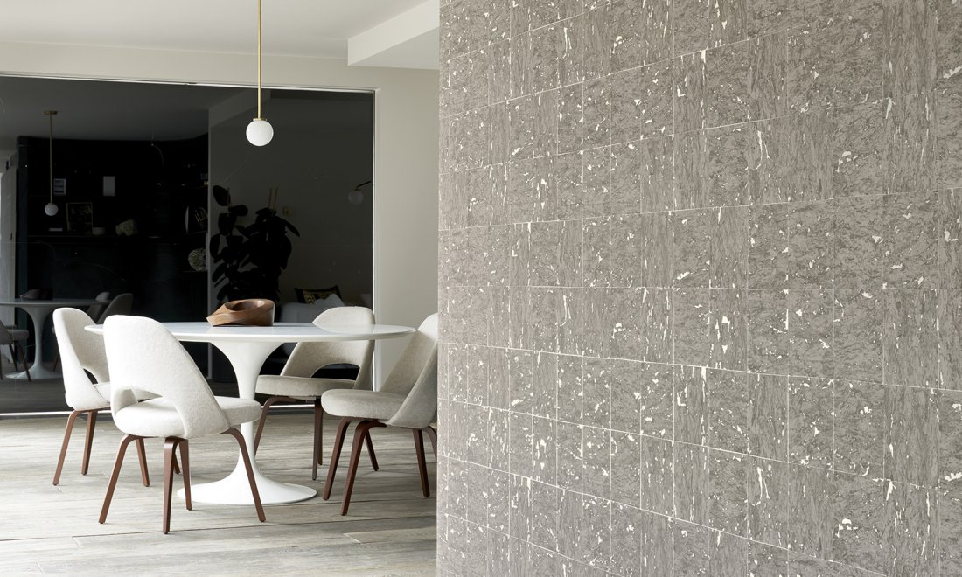




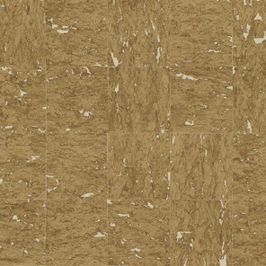

Мозаика из пробки , 0,90см (10 цветов)

Slide 23
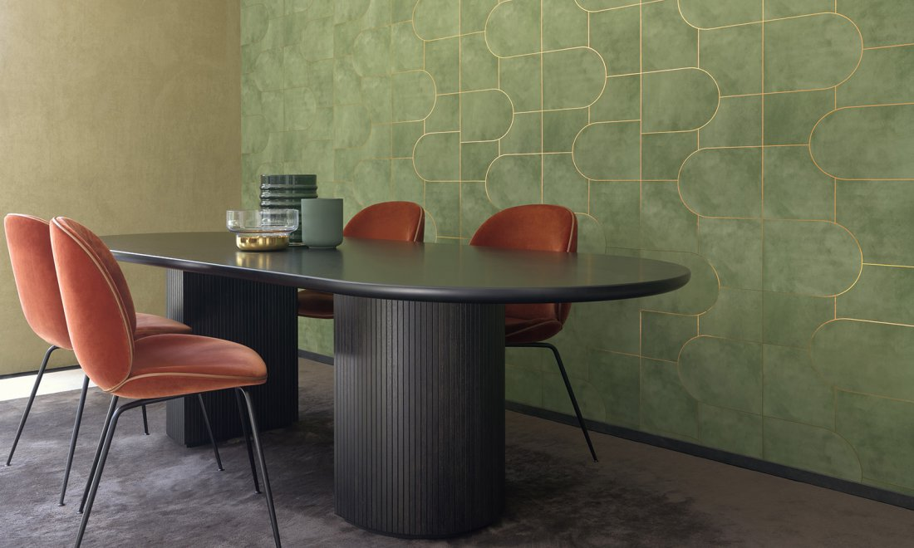




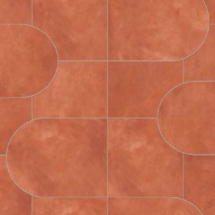
Металлизированный узор на имитации замши (5 цветов)

Slide 24

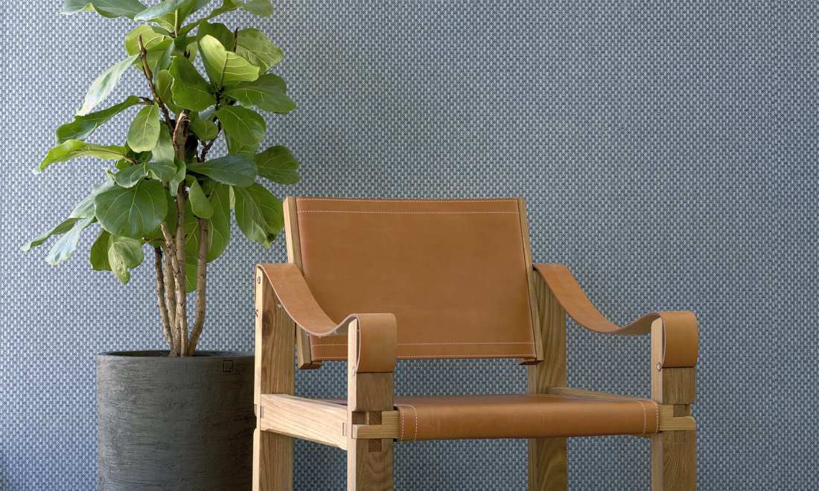




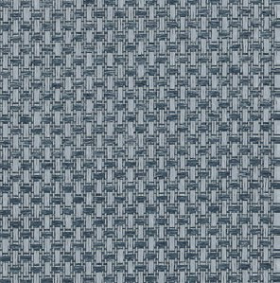

Ferox 0,90см

Slide 25
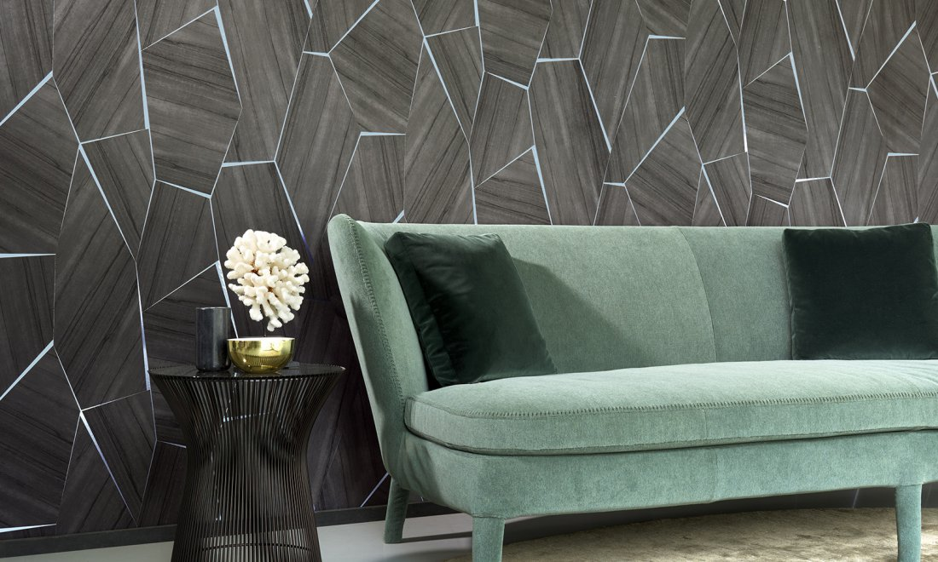



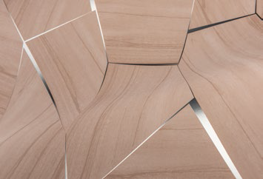
Имитация шпона с металлическими проблесками

Slide 26
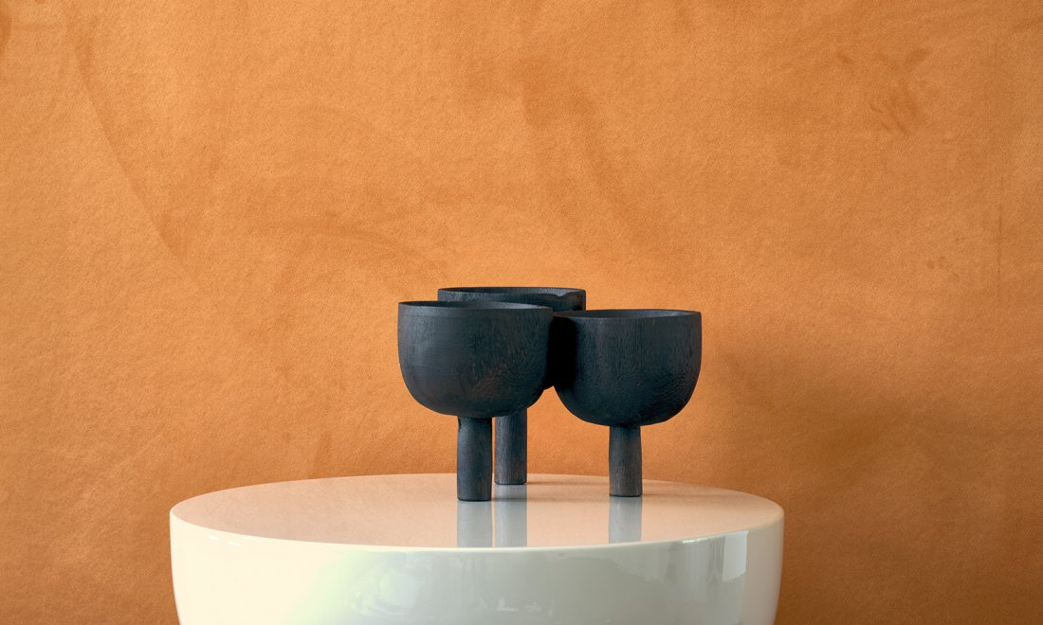




Noble 140см

Slide 27
Expedition
Exquisite
текстиль, джут, винил, бумага, фольга флизелин
Notes:
Великий шёлковый путь — самый знаменитый торговый маршрут в истории человечества. Когда-то по нему ходили купцы от Тихого океана и до Средиземного моря. Предлагаем отправиться в экзотическую экспедицию по стопам древних торговцев шелком и насладиться неожиданностями, которые могут принести дикие джунгли

Slide 28

Предлагаем отправиться в экзотическую экспедицию по стопам древних торговцев шелком и насладиться неожиданностями, которые могут принести дикие джунгли
Индейцы палео, сарейшие коренные жители Северной Америки, вели яркий образ жизни и захватывающую культуру.
Notes:
Коллекция Expedition позволяет окунуться в атмосферу путешествия, а также почувствовать красоту и изысканную роскошь шёлка.

Slide 29
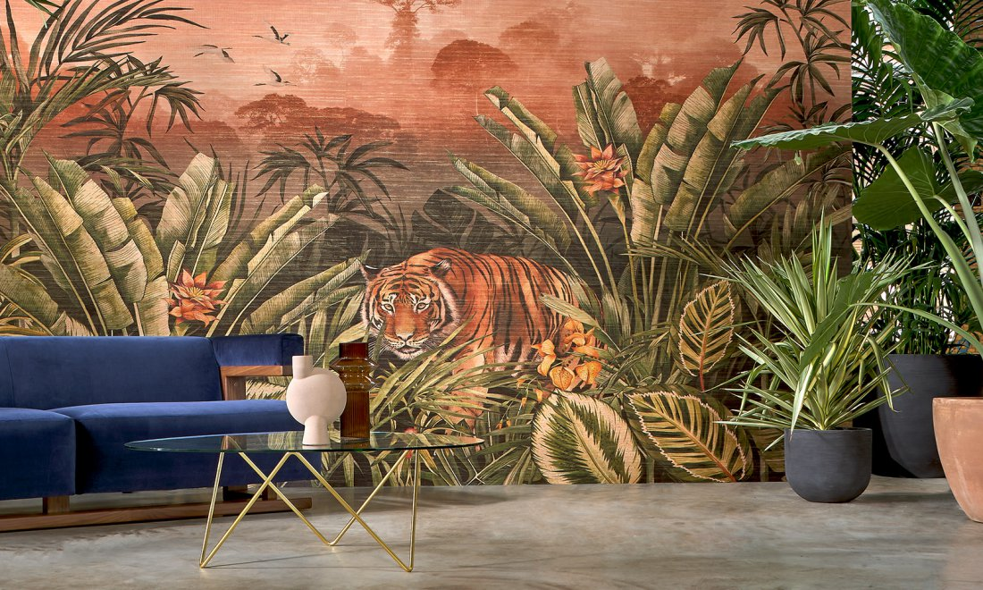
Огромный бенгальский тигр крадется по закатным джунглям. Панно 4,8 х 3 м
Notes:
Огромный бенгальский тигр крадется по закатным джунглям, рисунок на настоящем текстиле выполнен настолько реалистично, что кажется, мы вот-вот услышим пение птиц.

Slide 30
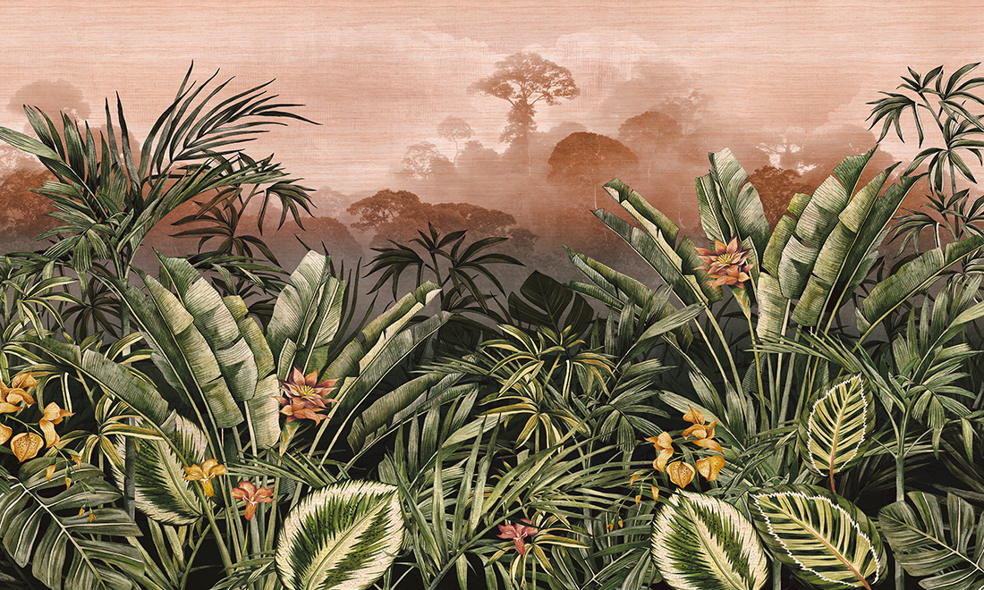

Slide 31
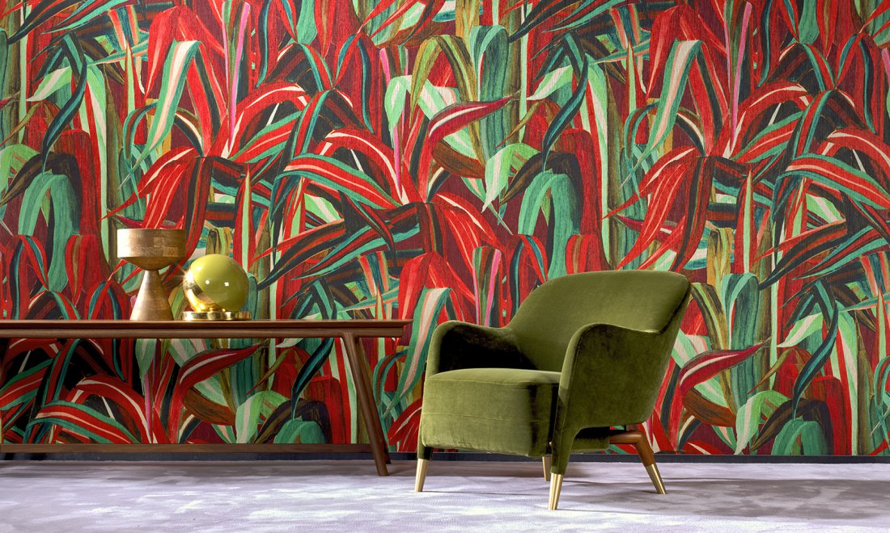
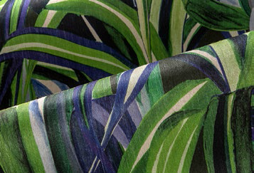

100 см
Notes:
Невероятный ботанический дизайн в акварельной технике нанесен на нити из джута

Slide 32

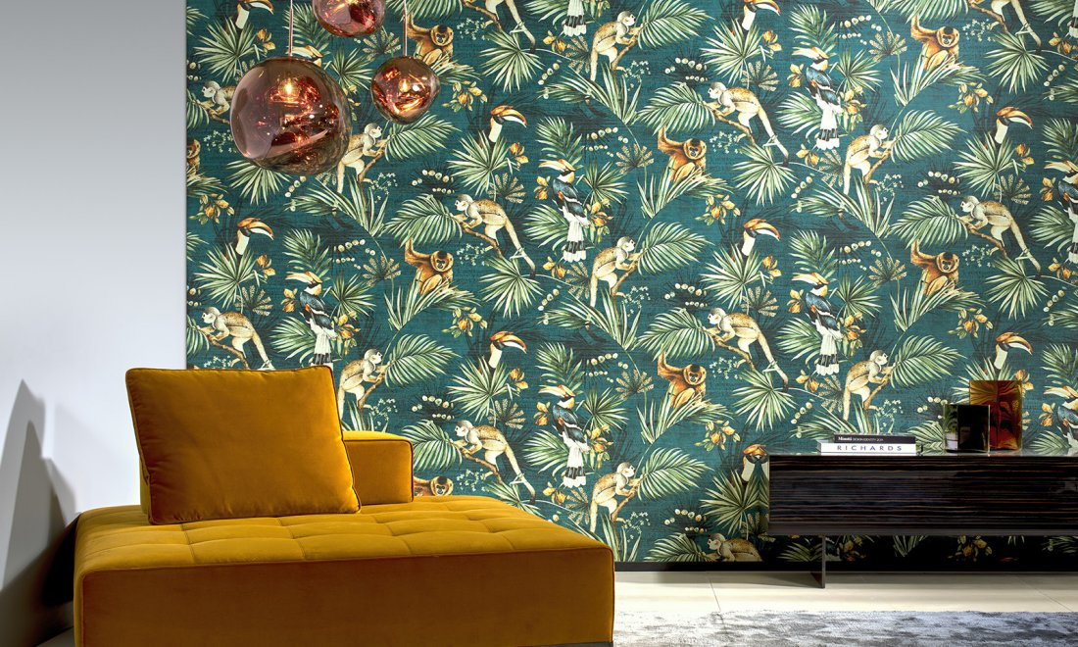

игривые обезьянки и туканы в их естественной среде обитания 10.05 m x 1.00
Notes:
Звериная тема продолжается игривыми обезьянками и туканами в их естественной среде обитания

Slide 33

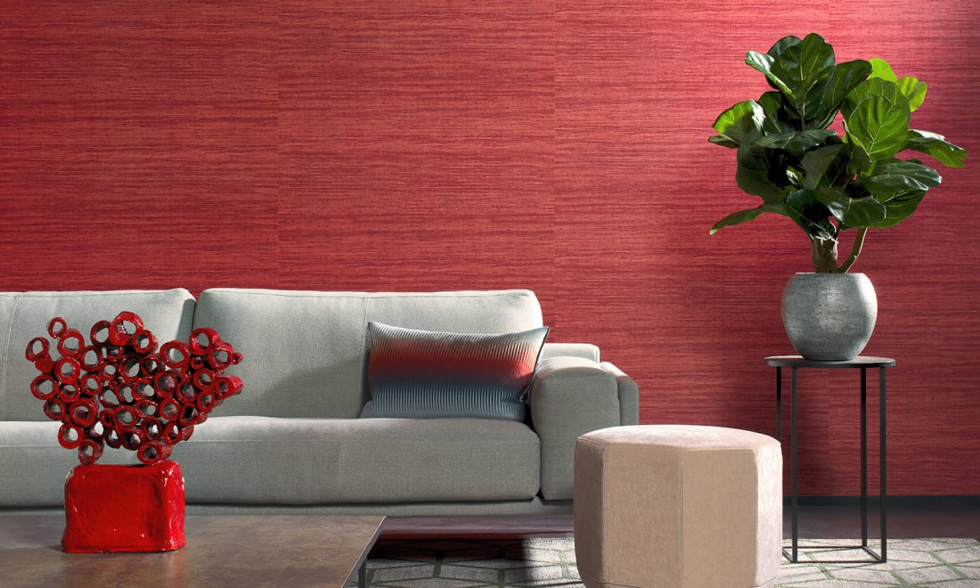


















Tasar (21 цвет)

Slide 34
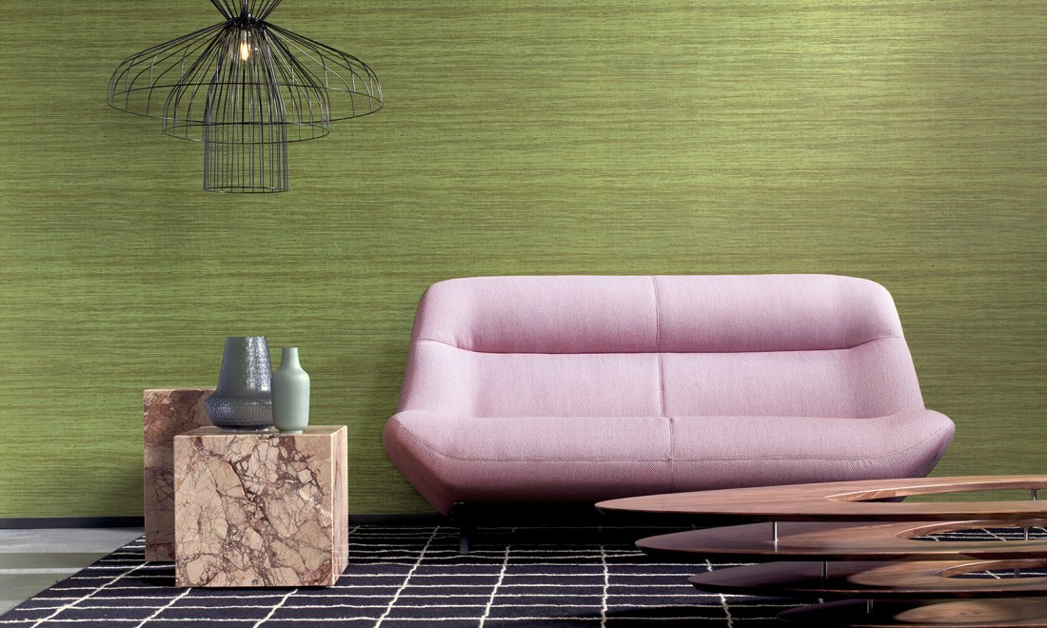

Slide 35
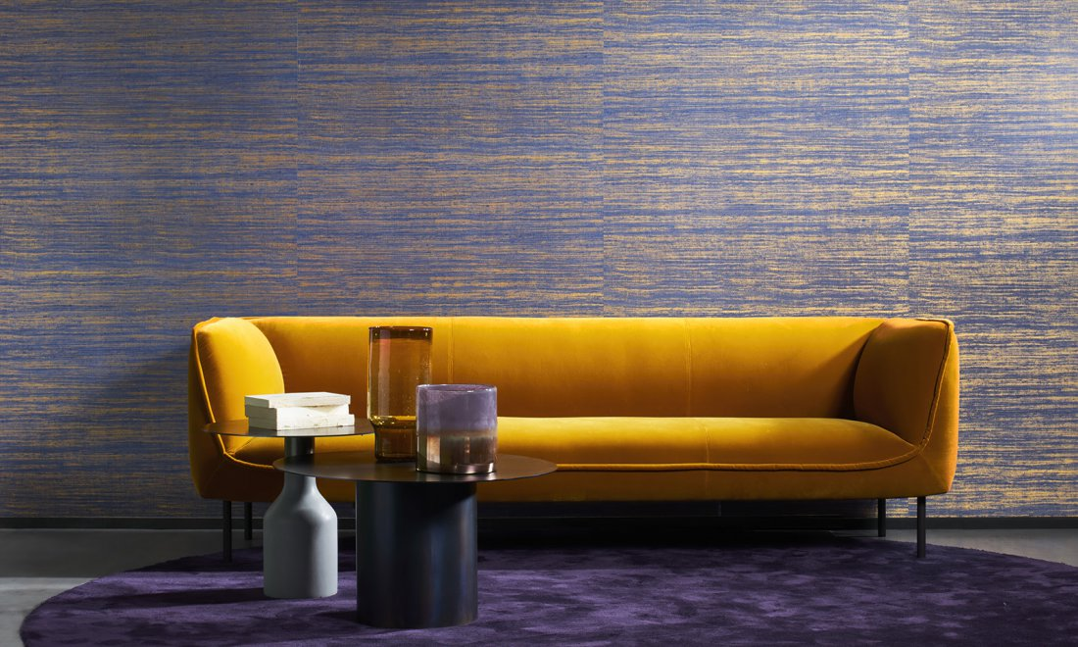

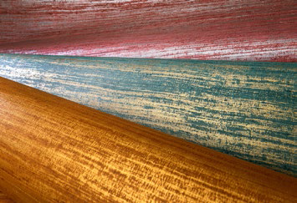



Eri 10,05 м*1м

Slide 36

Lush

Slide 37
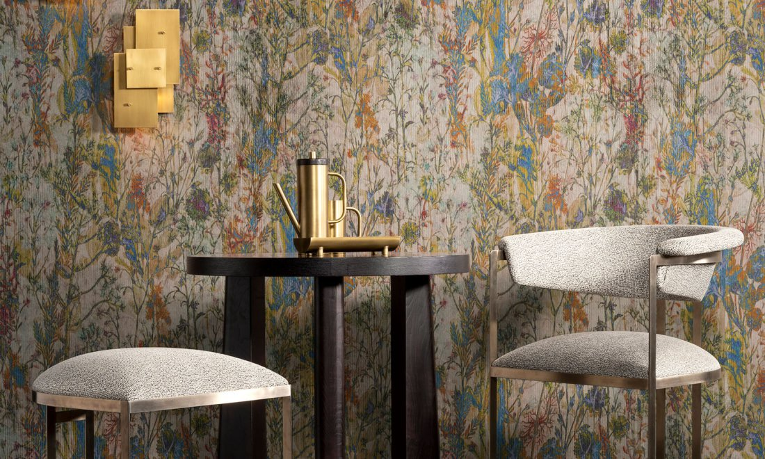
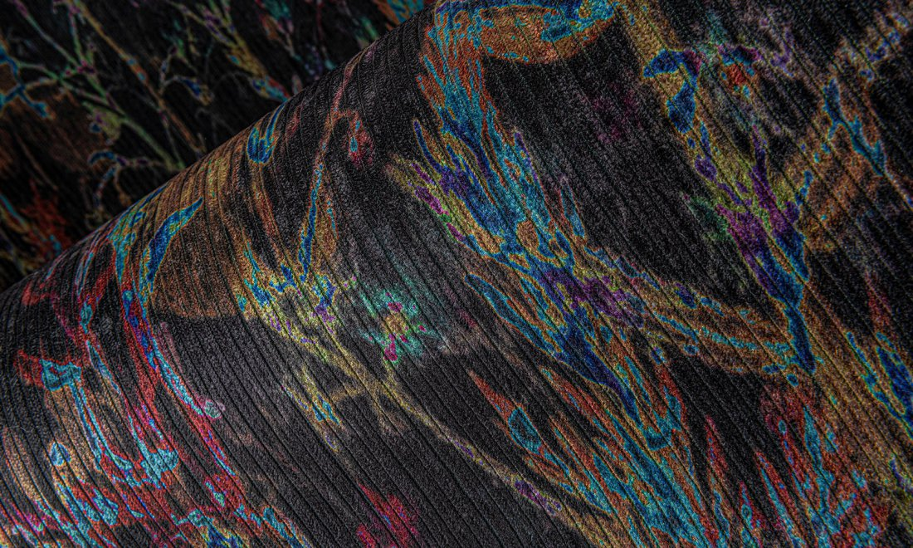
135 см

Slide 38
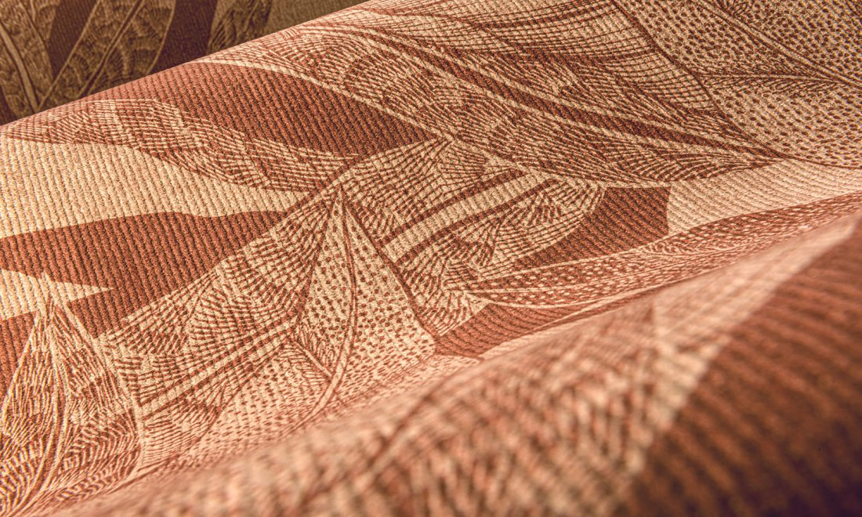
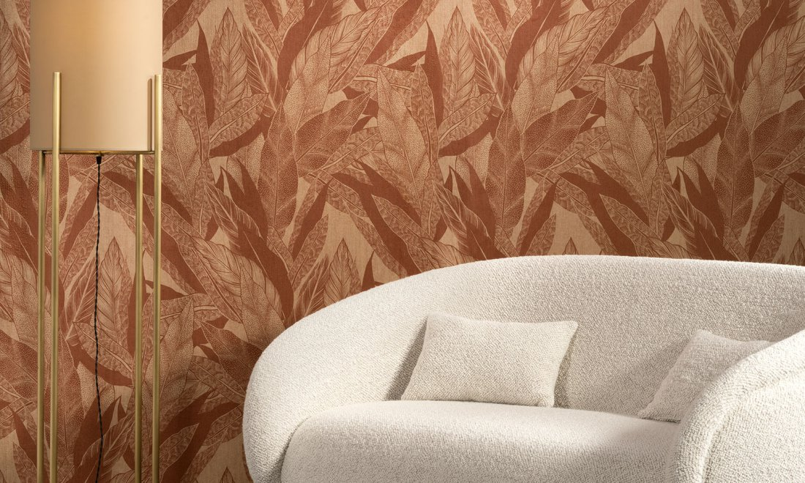

135 см

Slide 39

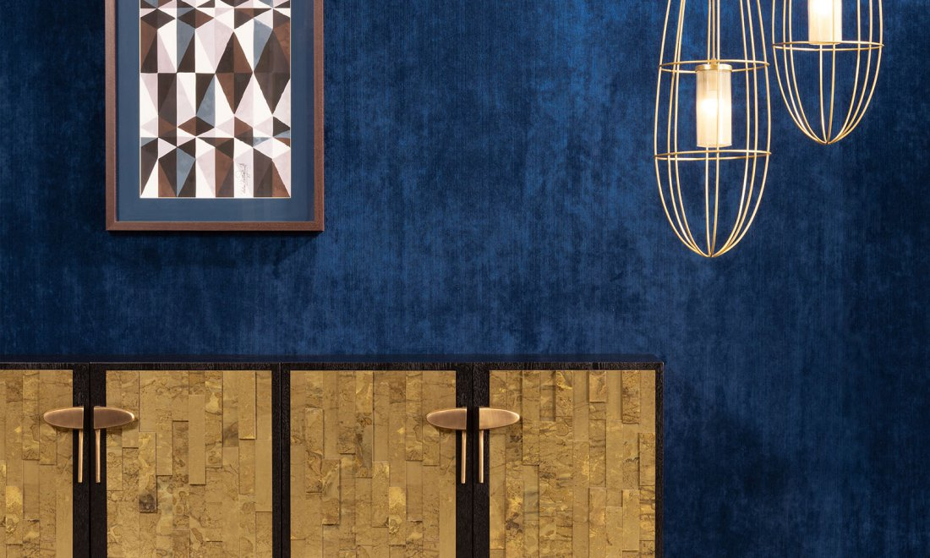







135 см

Slide 40











135 см

Slide 41

Stellar

Slide 42
Kami

Slide 43

Notes:
Коллекция обоев Kami приглашает вас в путешествие по волшебной Японии, где элегантность и баланс стоят в центре всего. Название коллекции напоминает о традиционной японской религии – синтоизме, в которой практически любое природное явление или предмет окружающего мира имеет своего духа «ками». Сбалансированная до мелочей коллекция восхищает национальными символами Страны восходящего солнца, разнообразием материалов и непривычно взрывной палитрой цветов.

Slide 44

Kimono 120 см
Notes:
Композиции с веерами, морем, цветущей сакурой, ирисами, лилиями, Фудзиямой и журавлями идеально сбалансированы по цвету и создают на стене вдохновляющую панораму

Slide 45


Slide 46



Koi 120 см
Notes:
Элегантный дизайн с изображением японского пруда напечатан на текстиле под шелк и отражает удивительную красоту восточных водоемов. В толще видны листья водяных лилий, а над поверхностью склонились цветущие бутоны. Легкая рябь на воде добавляет рисунку потрясающего эффекта глубины

Slide 47











Origami 122см
Notes:
Повторяющийся мотив из складок бумаги в технике оригами создан для дзен-интерьеров. Гребни рельефных складок украшены мягким блеском глянцевых чернил.

Slide 48















Dupion 137 см
Notes:
Коллекция дополнена плейном с имитацией натурального дикого шелка – чесучи.
ВЕТОВАЯ ГАММА
Карминный, оранжевый, темно-синий, оттенки куркумы, рогозы, цветущей глицинии, пиона, небеленого шелка, насыщенный фиолетовый, зеленый, бежевый, темно-изумрудный.
Формат, размер
метражные шириной 1,20 м, 1,22 м, 1,37 м

Slide 49
Les Cuirs

Slide 50














Rectangle 100см
Notes:
Уникальная, роскошная, самобытная – именно так можно охарактеризовать коллекцию обоев из натуральной кожи Les Cuirs. Используя простые формы и насыщенные цвета, дизайнеры Arte превращают стену в объект искусства. Грубая строчка зигзаг придает дизайнам дополнительный декоративный штрих. Натуральная кожа – уникальный продукт, который имеет собственную историю, неровности и потертости на поверхности добавляют ей эксклюзивности и особого шарма.

Slide 51














Montage 100см
Notes:
Грубая строчка зигзаг придает дизайнам дополнительный декоративный штрих. Натуральная кожа – уникальный продукт, который имеет собственную историю, неровности и потертости на поверхности добавляют ей эксклюзивности и особого шарма.
Обои изготовлены из натуральной воловьей кожи. Все кусочки уникальны и сшиты в случайном порядке в технике пэчворк. Благодаря ручной работе и естественным несовершенствам материала на полотне возникают уникальные вариации оттенков и структуры. В коллекцию включено три геометрических дизайна из прямоугольников, квадратов и с зигзагом-шевроном.

Slide 52















Aspect 100 см

Slide 53
Selva

Slide 54





Веерообразная форма композиции из листьев пандана
Notes:
Каталог Selva открывает новую страницу тропиков в интерьере! Это лимитированная коллекция – лучшее из прошлых коллекций тропиков с дополнениямми. Обои иллюстрируют красоту дикой природы с помощью натуральных фактур и теплых оттенков. Рельефные дизайны на виниле передают естественный вид коры и листьев тропических растений - главных источников вдохновения этой коллекции.
Веерообразная форма композиции из листьев пандана обеспечивает тонкий "коллажный вид". Ярко выраженный рельеф конструкции придает дополнительную глубину и контрастность.

Slide 55






Notes:
Тонкий узор в полоску, навеянный корой банановых деревьев. Благодаря форме елочки мотив играет со светом и тенью, так что дизайн меняется в зависимости от падения света

Slide 56








Notes:
Накладывающиеся друг на друга банановые листья создают спокойное целое, потому что полоски неузнаваемы. Эта полу-равнина очаровывает своей плиточной композицией и мягким, ярко выраженным рельефом.

Slide 57






Slide 58






Slide 59









Notes:
Плетение в форме плитки вдохновлено тропическим растением пандан. Волокна этого растения разрезают по диагонали на полосы и переплетают между собой.

Slide 60

Selva

Slide 61




17 цветов
14 цветов
Имитация льна
Имитация рогожки
Les Nuances
19 цветов
Имитация холста
Имитация шёлка
15 цветов

Slide 62

Travellers
Notes:
Удивительное сочетание дизайнов и мотивов перенесет вас в волшебное путешествие по всему миру. От мечтательной богемной атмосферы на Балеарских пляжах до таинственных африканских джунглей.Чистые оттенки и материалы вдохновлены натуральными материалами, такими как ротанг и тропические растения. Основу этой коллекции составляют аутентичные ткацкие техники, включая макраме и плетение из лозы. В результате получается винтажный штрих и гламурный поворот: аутентичность встречается с шиком.

Slide 63




Macrame
Calanco
Horizon
Talamanca

Slide 64




Tantor
Pelage
Damara
Pelage

Slide 65

Modulaire
Notes:
Эта коллекция интригующе бесконечна, как хитроумный лабиринт, с линиями, поверхностями и предметами, которые выделяются своей простотой. Коллекция интерпретирует геометрию в новом, модернистском ключе. Тонкая структура прекрасно отражает тепло и тонкость текстиля.

Slide 66




Mazed
Furrow
Module
Sweep

Slide 67


Slide 68


Slide 69

presents: Moooi Tokyo Blue
Notes:
Коллекция Moooi Tokyo Blue от тандема Arte и Moooi стала продолжением знаменитой серии обоев, посвященной вымершим животным. Вдохновением для нового каталога послужила макака индиго - один из экспонатов в музее Moooi. Пять экстраординарных покрытий с вышивками на дениме, мозаиками из шпона и фактурами циновок демонстрируют древнюю природу и культуру Японии.

Slide 70



Rendezvous Tokyo Blue 130см
Notes:
На текстильных обоях из денима вышит игривый рисунок с макаками индиго у подножия японских гор. Цветная контурная вышивка блестит на матовой ткани подобно шелку. Обои с символическими цветами сакуры стилизованы под японские панели-перегородки сёдзи. Однотонное 3D-покрытие из денима или войлочной шерсти излучает восточное спокойствие. Обои из джута и рафии вдохновлены древними японскими циновками татами и напоминают абстрактные облака в оттенках заката. Уникальный древний узор сейгайха из шпона в технике маркетри символизирует волны океана. И пожалуй, самым оригинальным дизайном коллекции стали обои из бархата со структурой денима и юмористическим рисунком густого леса. При ближайшем рассмотрении в зарослях экзотических цветов можно обнаружить макак индиго, одетых в традиционные кимоно.

Slide 71




Shoji Blossom 119см

Slide 72





Lucky O's 91 см

Slide 73



Indigo Macaque 126 см

Slide 74




Tie-Tami 134,5 см

Slide 75






Arte Contract
33 дизайна
Ширина от 132см
Роскошный и чрезвычайно прочный винил отвечает самым строгим техническим требованиям

Slide 76


Slide 77


Slide 78

@ArteWalls

Slide 79


